Slide 1


CDS
Speedshield
Daniel Martínez Sánchez
19/12/2024
Vinci Experience

Slide 2
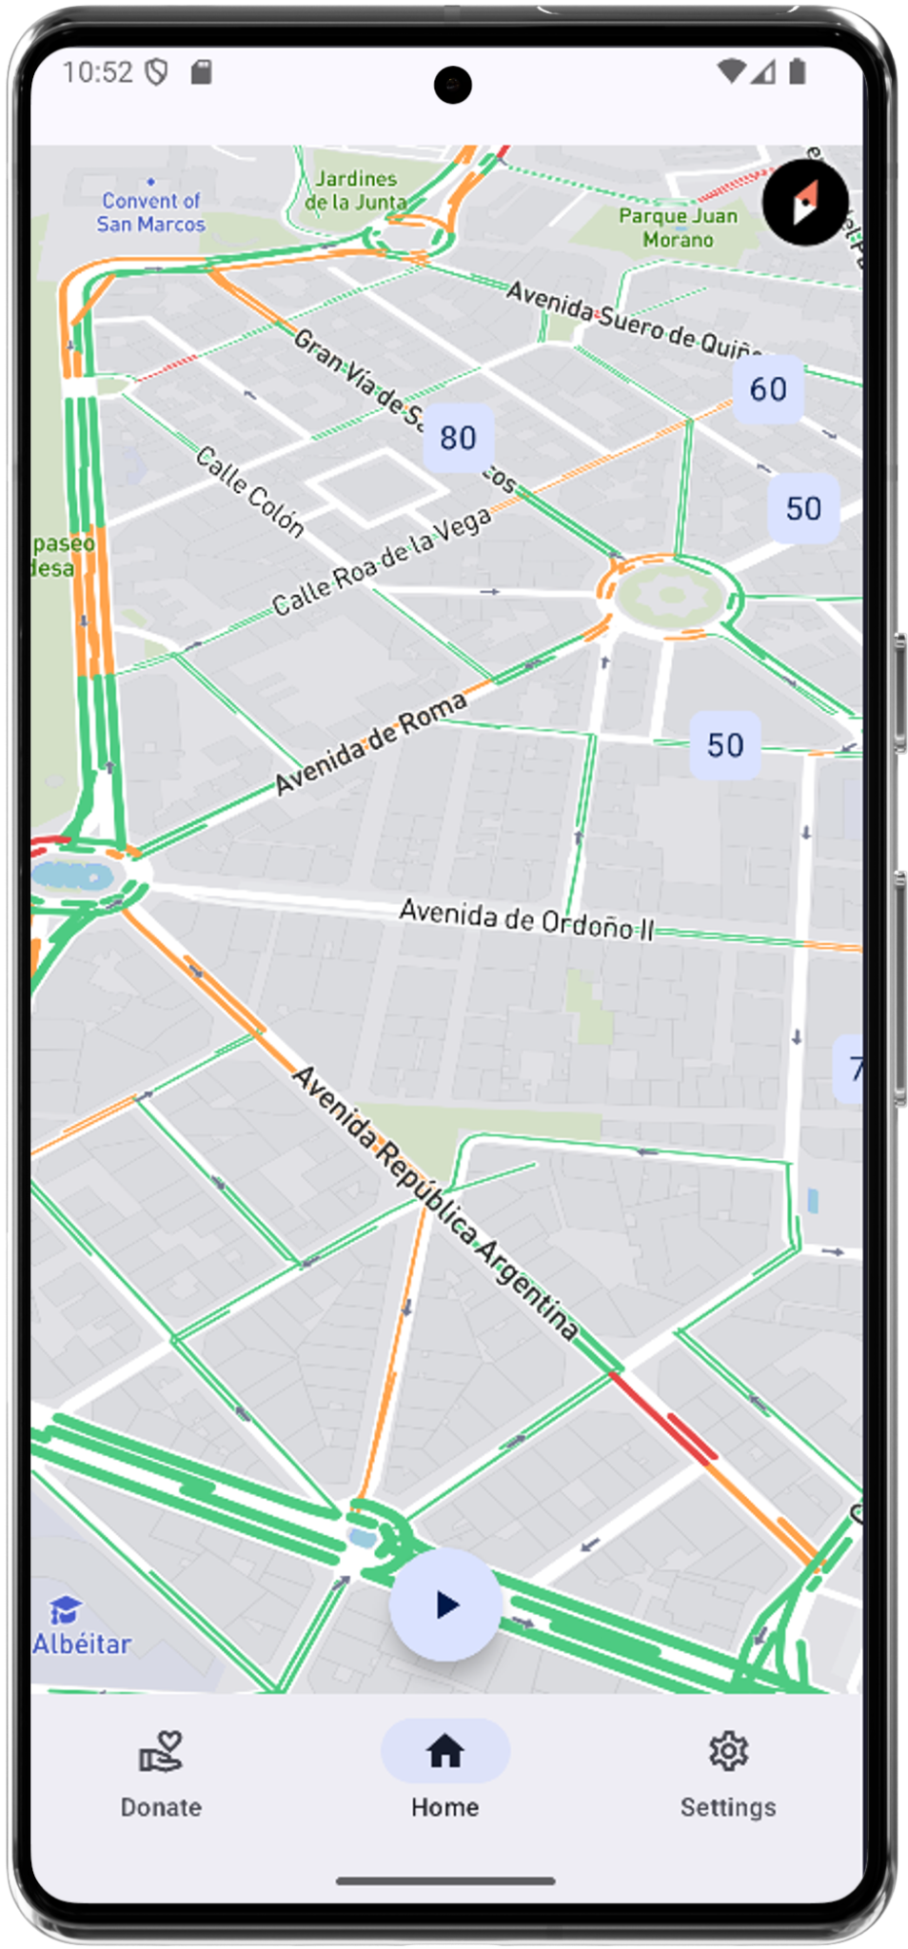
¿Qué es Speedshield?
Aplicación Android.
Visualización de radares.
Notificaciones de proximidad.

Slide 3
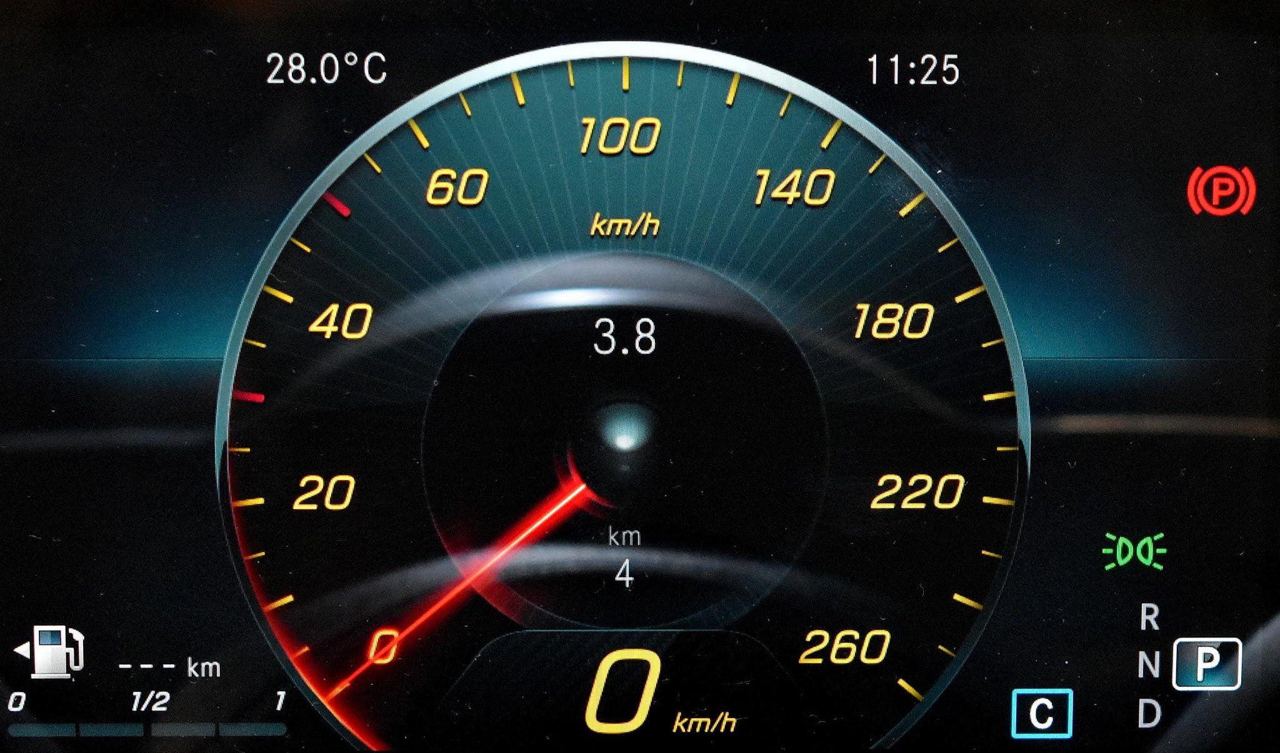

¿Por qué Speedshield?
Menos multas.
Mayor seguridad.
Comunidad.

Slide 4

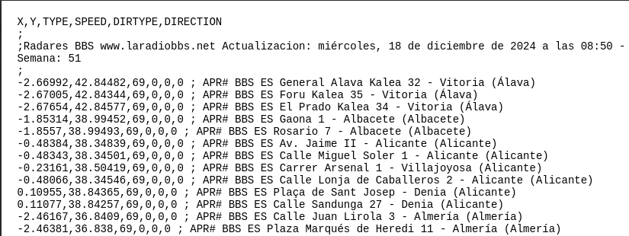
¿Cómo?
LaRadioBBS
La mejor BD de Radares de España, Portugal, Andorra y Gibraltar.
Actualizada semana a semana.
Mantenida por la comunidad.

Slide 5




Tecnologías
Golang
Kolin
Docker
PostgreSQL

Slide 6


Backend
API REST.
Autenticación segura.
Arquitectura similar a Spring Boot.
Echo
JWT
Framework para la creación de APIs con Go.
JWT y Refresh Tokens para autenticar usuarios.

Slide 7


Frontend
MVVM.
Últimas recomendaciones de Google.
Componentes.
Jetpack Compose
Mapbox
Framework de UI declarativo y nuevo estándar en Android.
Mapas interactivos 3D de alta calidad y customizables.

Slide 8

Demo
¡Vamos a ver la aplicación en funcionamiento!

